Slide 1
CHÀO MỪNG QUÝ THẦY CÔ CÙNG CÁC EM HỌC SINH THAM DỰ TIẾT HỌC
GV: Nguyễn Thị Hồng Thủy
Lớp 8A3

Slide 2
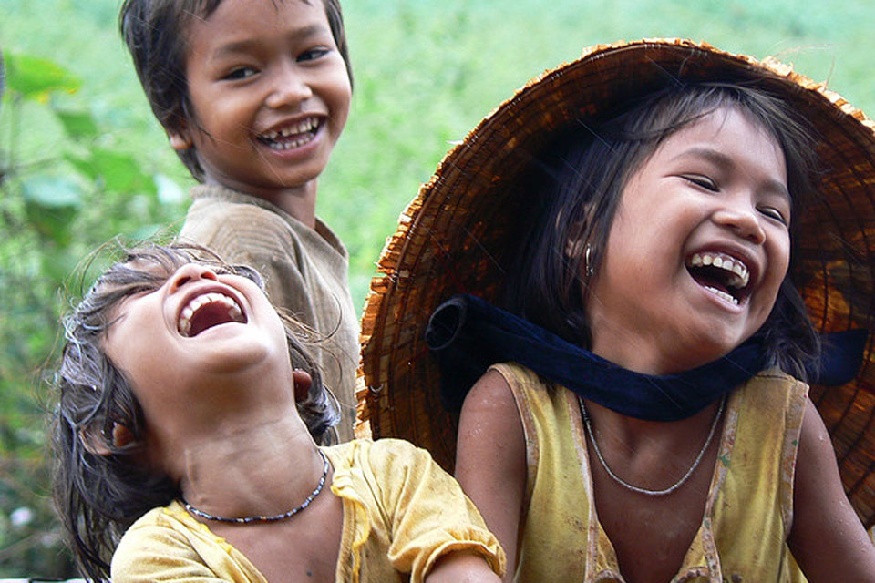
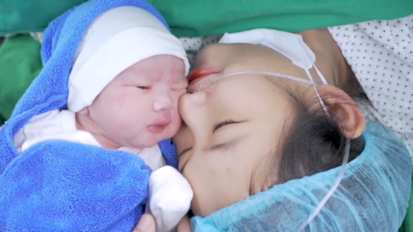
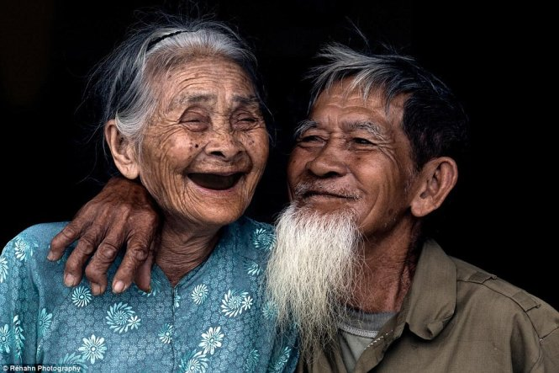
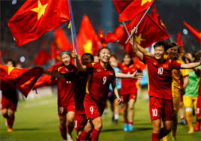
Theo em, trong mỗi bức ảnh trên nụ cười thể hiện thái độ, tâm trạng gì của con người?

Slide 3
Xem đoạn video sau và so sánh sắc thái tiếng cười trong video có gì khác với sắc thái tiếng cười của các bức ảnh trên?

Slide 4
Bài 4: TIẾNG CƯỜI TRÀO PHÚNG TRONG THƠ
VĂN BẢN 3:
MỘT SỐ GIỌNG ĐIỆU CỦA TIẾNG CƯỜI TRONG THƠ TRÀO PHÚNG
Trần Thị Hoa Lê

Slide 5
I. ĐỌC VĂN BẢN VÀ TÌM HIỂU CHUNG
1. Đọc văn bản
Văn bản cung cấp cho các em những thông tin gì?
Đối tượng miêu tả, thể hiện của văn học trào phúng.
Một số giọng điệu cơ bản của tiếng cười trào phúng trong thơ đó là tiếng cười hài hước, mỉa mai – châm biếm và đả kích.
Hiểu được ý nghĩa của văn bản trào phúng là đẩy lùi cái xấu xa, hướng con người tới những giá trị tốt đẹp.

Slide 6
NỐI CỘT A VỚI CỘT B
cứt sắt
mùi tiền bạc, chuyện tiền bạc.
bất toàn
không trọn vẹn, không hoàn hảo.
hơi đồng
chất bã thải từ sắt nung, rất rắn; ở đây dùng để chỉ những người keo kiệt, bủn xỉn.

Slide 7
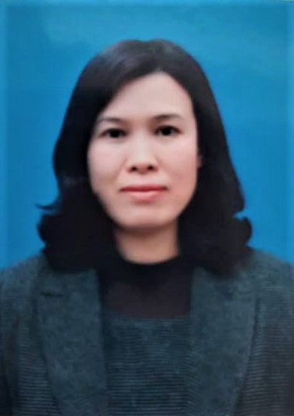
2. Tìm hiểu chung
Tác giả
Tác phẩm
Trần Thị Hoa Lê
- Xuất xứ:
In trong Tạp chí Văn học và Tuổi trẻ, số tháng 9/2022
- Thể loại:
Văn bản thông tin.
Notes:
Giáo án của Thảo Nguyên 0979818956

Slide 8
2. Tìm hiểu chung
- Bố cục
Phần 1 (từ đầu đến “đả kích...): Giới thiệu khái quát về một số giọng điệu cơ bản của tiếng cười trong thơ trào phúng.
Phần 2 (tiếp đến “độc giả”): Dấu hiệu nhận biết các giọng điệu của tiếng cười trào phúng.
Phần 3 (còn lại): Ý nghĩa của tiếng cười trào phúng.
Notes:
Giáo án của Thảo Nguyên 0979818956

Slide 9
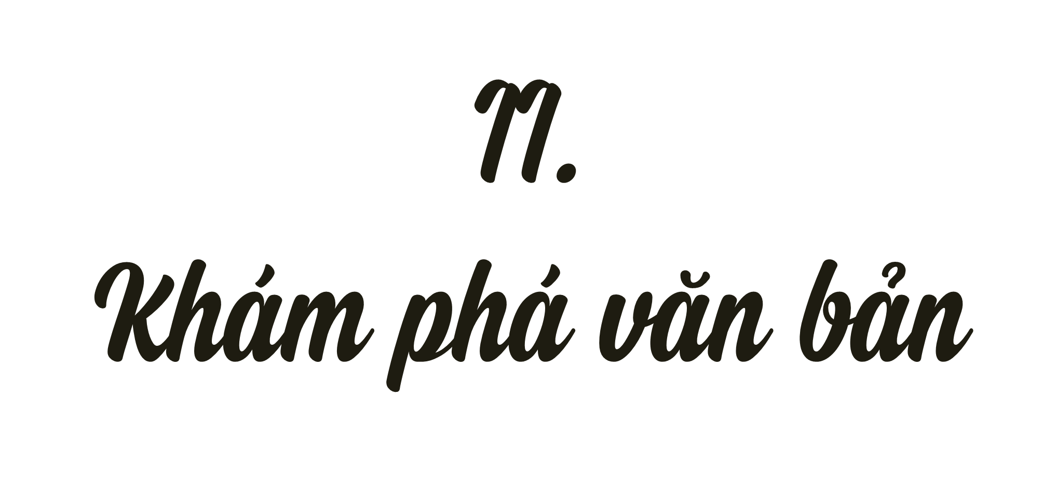

Slide 10
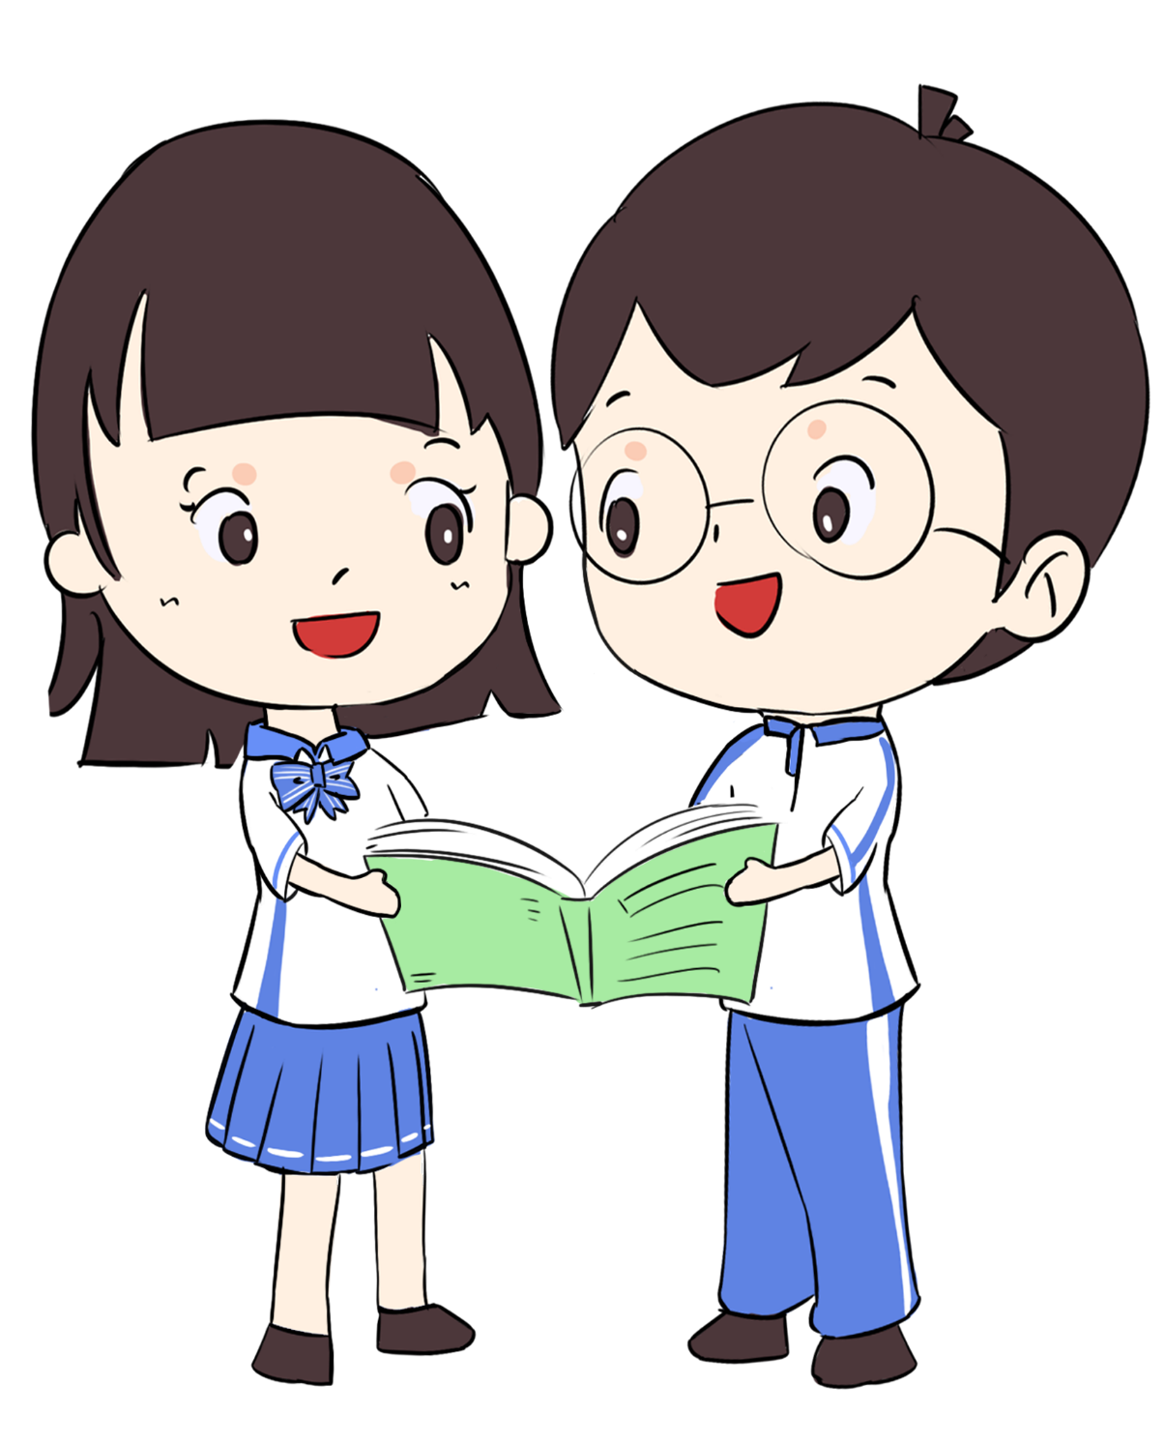
1. Đối tượng miêu tả, thể hiện của văn học trào phúng
Thảo luận cặp đôi
Thời gian : 2 phút
Đối tượng miêu tả, thể hiện của văn học trào phúng là gì? Văn bản đã nêu những đối tượng cụ thể nào mà tiếng cười trào phúng thường nhằm tới?

Slide 11
Phương tiện: tiếng cười với nhiều giọng điệu khác nhau
Một số giọng điệu cơ bản: hài hước, mỉa mai – châm biếm, đả kích...
Đối tượng: sự bất toàn của con người, cuộc sống
Thơ trào phúng
➔ Phần mở đầu giới thiệu trực tiếp, khái quát, ngắn gọn.

Slide 12
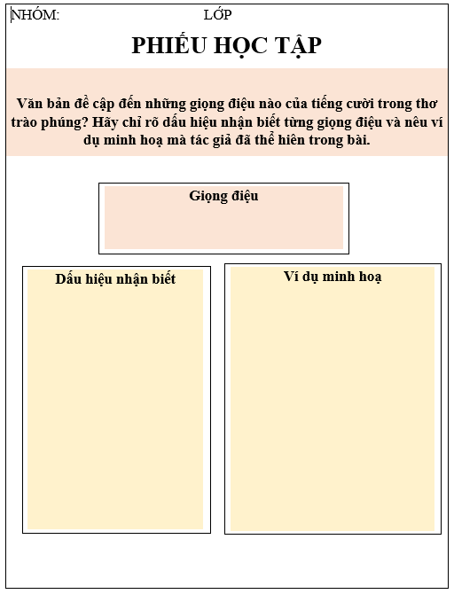
2. Một số giọng điệu của tiếng cười trong thơ trào phúng.
THẢO LUẬN NHÓM
N1
Dấu hiệu nhận biết giọng điệu hài hước – Bài Tự Trào 1
Dấu hiệu nhận biết giọng điệu mỉa mai - châm biếm – Bài Hỏi thăm quan tuần mất cướp
N2
Dấu hiệu nhận biết giọng điệu mỉa mai, châm biếm – Bài Nha lệ thương dân
N3
N4
Dấu hiệu nhận biết giọng điệu đả kích – Bài Đất Vị Hoàng

Slide 13
Đùa cợt nhẹ nhàng cùng những yếu tốt khác lạ phóng túng, phá vỡ các khuôn khổ quen thuộc
Hài hước
Ví dụ minh hoạ:
Bài thơ tự trào của Phạm Thái là một ví dụ điển hình cho lối hài hước như một cách vượt lên cảnh ngộ, vượt lên những nỗi đắng cay của kẻ bất đắc chí, tự thấy thân mình đáng cười, vô tích sự.
[…]
Hai cặp câu thực và luận của bài thơ bát cú sử dụng những
từ ngữ, hình ảnh đăng đối theo lối chế giễu (gầy gối hạc - béo răng nghê, màu nhem nhuốc - giọng bét be) đã dựng nên bức chân dung nhà nho tài hoa nhưng không gặp thời vận, đành tìm thú vui trong việc làm thơ, dạy trẻ, vẽ tranh, uống rượu và chuyển hoá nỗi buồn thời thế thành ra tiếng cười hài hước tự chế nhạo lối sống coi nhẹ mọi được - mất, sinh - tử của mình.

Slide 14
Mỉa mai –
châm biếm
Tạo ra những yếu tố vô lí hoặc thiếu lô-gic, đảo lộn trật tự thông thường tạo nên tiếng cười phê phán, thanh lọc những thói xấu.
Ví dụ minh hoạ:
Tình huống mỉa mai “quan tuần mất cướp” đã cho thấy sự bất lực, đáng thương và đáng cười của ông quan này. Khai thác “tai nạn” bất thường, vô lý xảy ra với một ông quan tỉnh, Nguyễn Khuyến có dịp chê cười những ông quan xấu tương tự - vừa giàu có kếch xù vừa keo kiệt, bủn xỉn; làm quan nhiều quyền lực nhưng đến cái thân mình cũng không đảm bảo được an toàn.

Slide 15
Tạo nên tiếng cười bằng cách khẳng định một cách có vẻ như nghiêm túc, có lý những điều vô lý, không thể chấp nhận; tạo nên sự hoài nghi, phê phán, thanh lọc đối với những cái xấu, cái đáng cười.
Mỉa mai –
châm biếm
Ví dụ minh hoạ:
Trong bài thơ thất ngôn bát cú này, tác giả sử dụng lối nói ngược (phản ngữ), giả như khen ngợi “nha lệ thương dân”, “dốc lòng” lo cứu dân trong tình cảnh mưa lớn, vỡ đê, nước lụt; song tiếng cười mỉa mai cất lên ở bốn câu thơ thực (3 – 4) và luận (5 – 6) đã phơi bày thực chất lợi dụng thiên tai để nhũng nhiễu, bòn rút dân nghèo của đám nha lệ đó. Chúng “thương dân” bằng cách nhai tre, nhai bạc, bắt trâu, bắt bò, nuốt, no khiến cho người dân đã nghèo đói vì thiên tai lại khổ sở thêm vì nhân họa.

Slide 16
Thường mang giọng điệu phủ nhận gay gắt đối tượng, hình thức ngôn từ mang tính “mắng chửi” quyết liệt, có phần suồng sã, thô mộc
Đả kích
Ví dụ minh hoạ:
…. Dưới cái nhìn của nhà thơ trào phúng tâm điểm “vòng xoay bế tắc” đó chính là tình trạng đạo đức gia đình và xã hội xuống cấp nghiêm trọng: gia đình thì mất tôn ti trật tự, người trên hư hỏng, người dưới hỗn hào, thiếu tôn trọng lẫn nhau (con khinh bố, vợ chửi chồng); xã hội thì đầy rẫy những thói keo kiệt, tham lam, chạy theo đồng tiền (người đâu như cứt sắt, chuyện thở rặt hơi đồng). Ẩn đằng sau tiếng cười đả kích tập trung ở hai liên thơ giữa, độc giả có thể nhận ra nỗi đau xót ám ảnh của nhà thơ thông qua việc dùng lặp lại “câu hỏi” ở câu thơ đầu và câu thơ cuối (Có đất nào như đất ấy không?)….
Notes:
Giáo án của Thảo Nguyên 0979818956

Slide 17
Trong các giọng điệu của tiếng cười ở thơ trào phúng mà văn bản đề cập, em cảm thấy thích thú với giọng điệu nào? Vì sao?

Slide 18
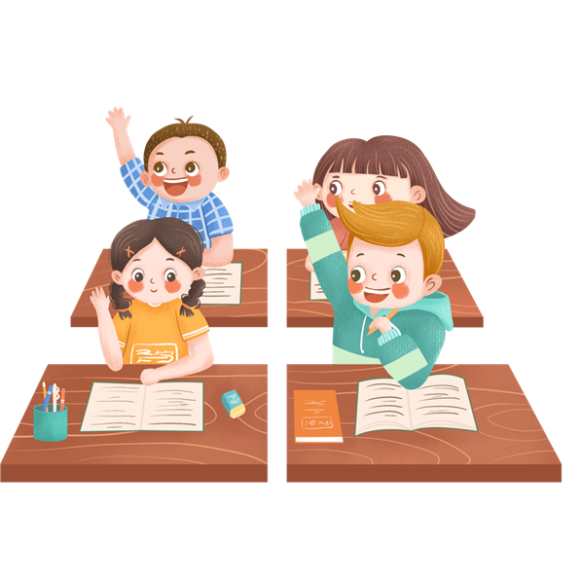
3. Ý nghĩa của tiếng cười trào phúng
HOẠT ĐỘNG CÁ NHÂN
Trình bày cách hiểu của em về 1 trong 2 ý của nhận định sau: “Tiếng cười trong văn chương nói chung, thơ trào phúng nói riêng thật phong phú và đa sắc màu như chính cuộc sống. Tiếng cười ấy thật cần thiết để đẩy lùi cái xấu, hướng mỗi con người đến những giá trị cao đẹp hơn”.
Bước 1: Sử dụng kĩ thuật động não viết ra giấy ý kiến của mình trong thời gian 1 phút.
Bước 2: Dùng kĩ thuật trình bày 1 phút để báo cáo kết quả của mình.

Slide 19
3. Ý nghĩa của tiếng cười trào phúng
Tiếng cười trong thơ trào phúng đa dạng:
+ Cười những thói xấu của con người: thói tự mãn, kiêu căng, đạo đức giả, keo kiệt.
+ Cười về sự tha hóa đạo đức trong gia đình và xã hội.
+ Cười chính bản thân mình.
- Phong phú về giọng điệu: hài hước, mỉa mai - châm biếm, đả kích.
=> Hiểu rõ hơn về ý nghĩa, giá trị của tiếng cười trào phúng đó là đẩy lùi cái xấu hướng con người tới những giá trị tốt đẹp hơn.

Slide 20
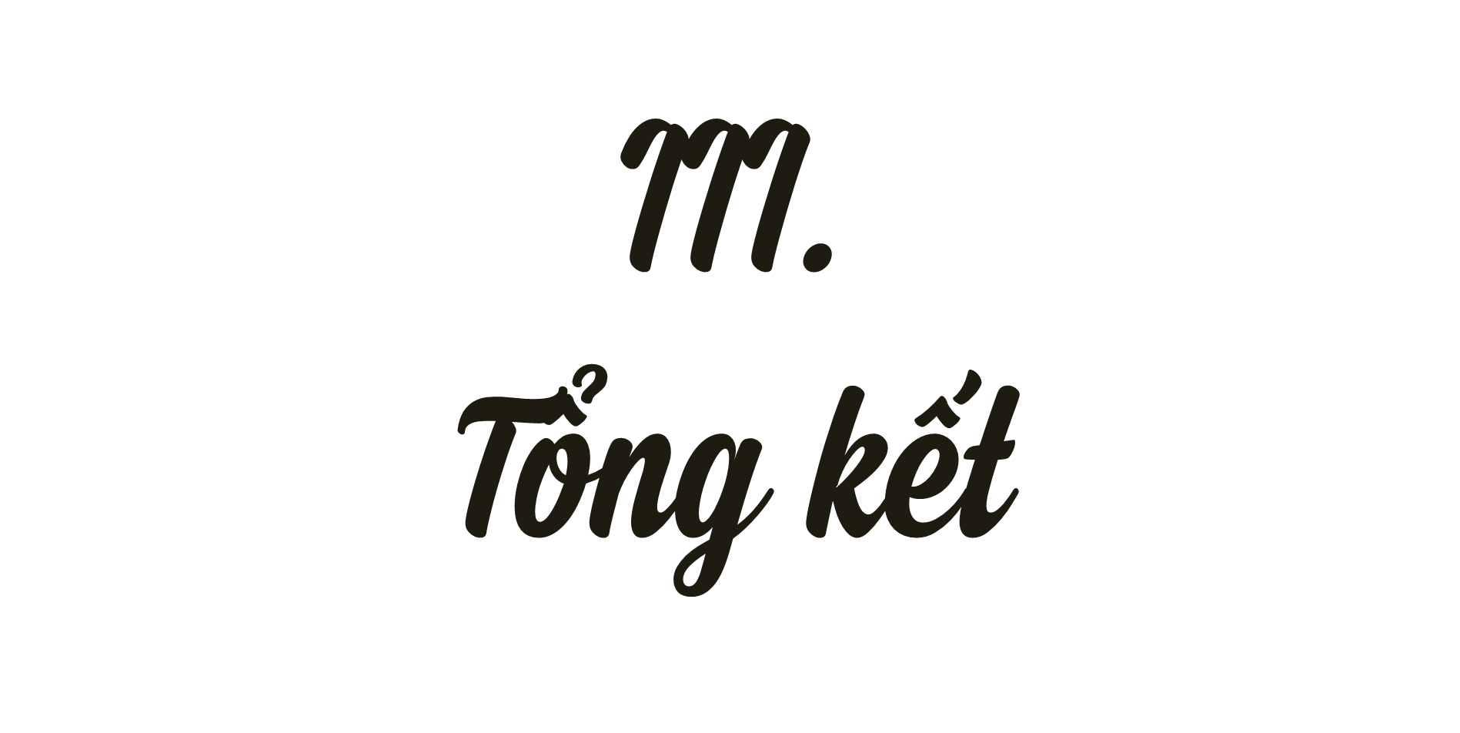

Slide 21
1. Nội dung
Văn bản đề cập đến những ……… của tiếng cười trong thơ trào phúng là ………………………. . ………qua đó thể hiện nét đặc sắc trong nghệ thuật trào phúng trong văn học Việt Nam.
giọng điệu
hài hước, mỉa mai – châm biếm, đả kích

Slide 22
Cung cấp thông tin đầy đủ, chi tiết.
Sử dụng ngôn từ, hình ảnh giàu cảm xúc.
Kết cấu rõ ràng, mạch lạc.
1. Nghệ thuật
Ví dụ tiêu biểu, phong phú, sinh động.
Giọng điệu sâu lắng, giàu cảm xúc.

Slide 23
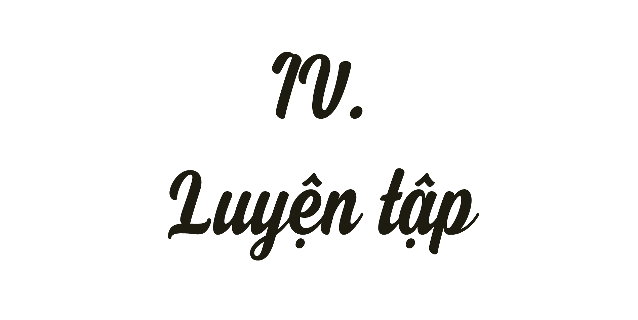
Notes:
Giáo án của Thảo Nguyên 0979818956

Slide 24
Câu 1: Việc biết thêm một số giọng điệu của tiếng cười trào phúng giúp ích gì cho em trong việc tìm hiểu tiếng cười trong thơ trào phúng?
A. Giúp em hiểu sâu hơn về ý nghĩa và mục đích của tiếng cười trong thơ trào phúng.
B. Giúp em cảm nhận rõ hơn về các cung bậc, sắc thái đa dạng của tiếng cười trào phúng.
C. Giúp em hiểu rõ hơn về giá trị tốt đẹp mà tiếng cười mang đến cho cuộc đời.
D. Tất cả các đáp án trên đều đúng.

Slide 25
Câu 2: Trong văn học, tiếng cười trào phúng thường có vai trò gì?
A. Phê phán những thói hư tật xấu, mang tính giáo dục.
B. Làm giảm căng thẳng cho người đọc.
C. Mô tả đời sống hàng ngày một cách chân thực.
D. Tạo nên cảm giác buồn bã cho người đọc

Slide 26
Câu 3: Tiếng cười trào phúng trong thơ có tác động như thế nào đối với nhận thức của người đọc về các vấn đề xã hội?
A. Giúp người đọc cảm thấy vui vẻ hơn và bỏ qua những bất công trong xã hội
B. Khiến người đọc nhận ra sự lố bịch và phê phán các thói xấu một cách sâu sắc
C. Khuyến khích người đọc đồng cảm với những nhân vật tiêu cực trong tác phẩm
D. Chỉ tạo ra tiếng cười nhất thời, không có tác động sâu rộng

Slide 27
V. VẬN DỤNG
Vận dụng tri thức từ văn bản Một số giọng điệu của tiếng cười trong thơ trào phúng em hãy cho biết: Hai bài thơ Lễ xướng danh khoa Đinh Dậu và Lai Tân sử dụng những giọng điệu nào của tiếng cười trào phúng?

Slide 28
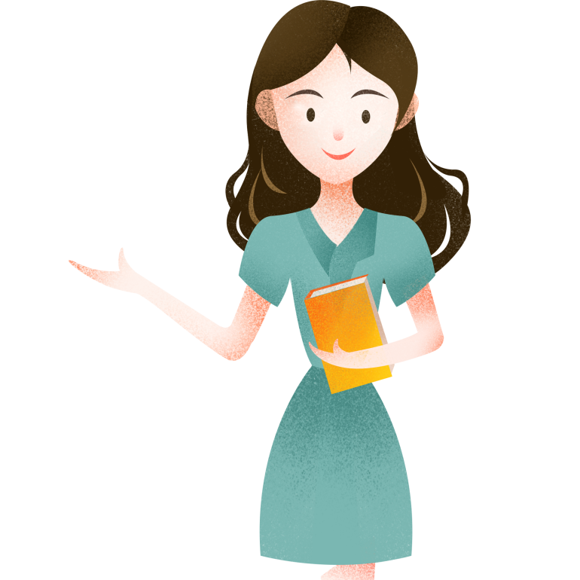
CẢM ƠN QUÝ THẦY CÔ GIÁO ĐÃ DỰ GIỜ THĂM LỚP

